Slide 1
INCONTRO TRA
LA CONSULTA PROVINCIALE DEGLI STUDENTI
E LA PROVINCIA DI PIACENZA

Slide 2
SCOPO DELL’INDAGINE
Tramite il Google Form “Questionario edilizia scolastica as. 2022-2023”
La CPS di Piacenza ha inteso valutare
LE CONDIZIONI STRUTTURALI E
LA VIVIBILITÀ DEGLI SPAZI
delle infrastrutture scolastiche della Provincia di Piacenza,
al fine di continuare il dialogo con le istituzioni
e fornire un rapporto di tipo valutativo per conto degli studenti

Slide 3
RIEPILOGO DELLE RISPOSTE AL QUESTIONARIO
Scuole partecipanti al sondaggio
Liceo Melchiorre Gioia
Liceo G. M. Colombini
Liceo Bruno Cassinari e Tramello
Liceo Lorenzo Respighi
Polo Volta
Polo Mattei
ISII Marconi e Leonardo
Istituto Tecnico Economico Romagnosi e Casali
Istituto Professionale Raineri-Marcora
Istituto Paritario Marconi
Liceo San Benedetto

Slide 4
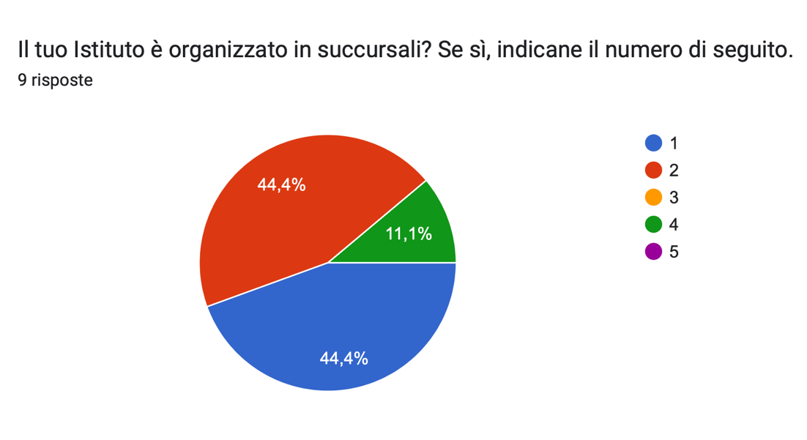
RIEPILOGO DELLE RISPOSTE AL QUESTIONARIO

Slide 5
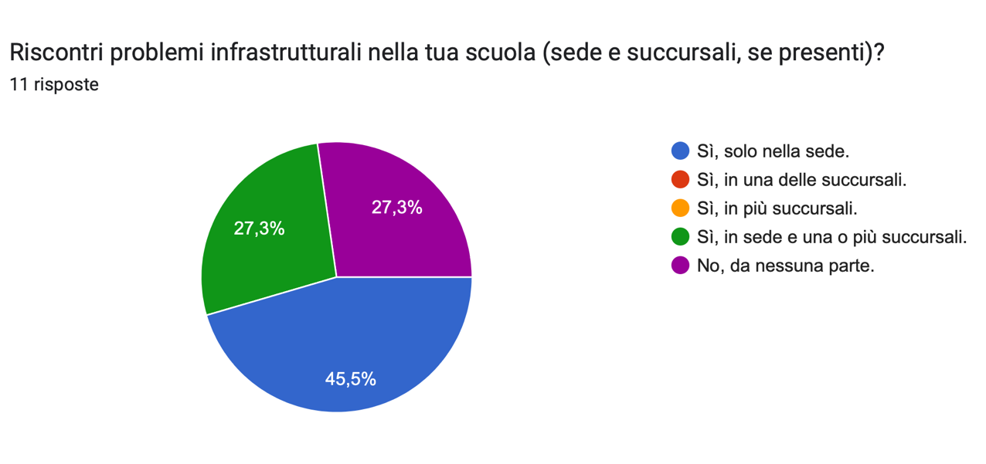
RIEPILOGO DELLE RISPOSTE AL QUESTIONARIO
- CONDIZIONI STRUTTURALI -

Slide 6
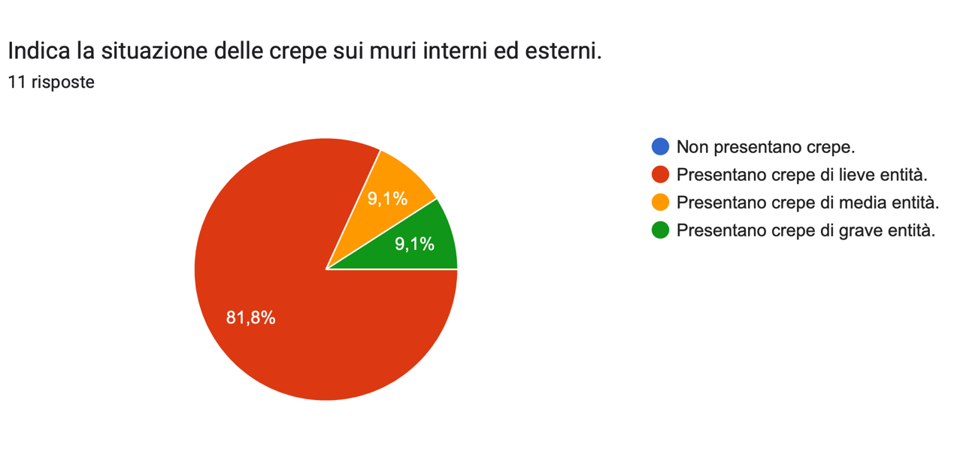
RIEPILOGO DELLE RISPOSTE AL QUESTIONARIO
- CONDIZIONI STRUTTURALI -
ISII Marconi e Leonardo
Polo Mattei

Slide 7
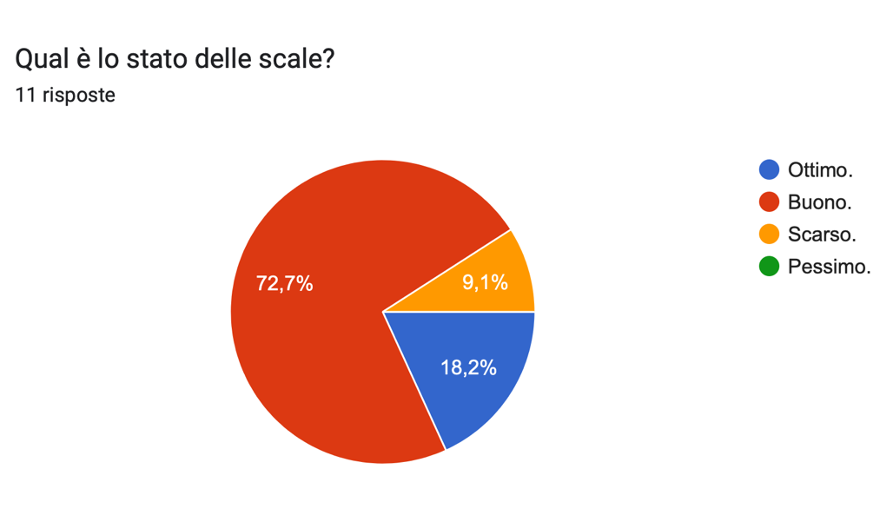
RIEPILOGO DELLE RISPOSTE AL QUESTIONARIO
- CONDIZIONI STRUTTURALI -
Polo Mattei

Slide 8
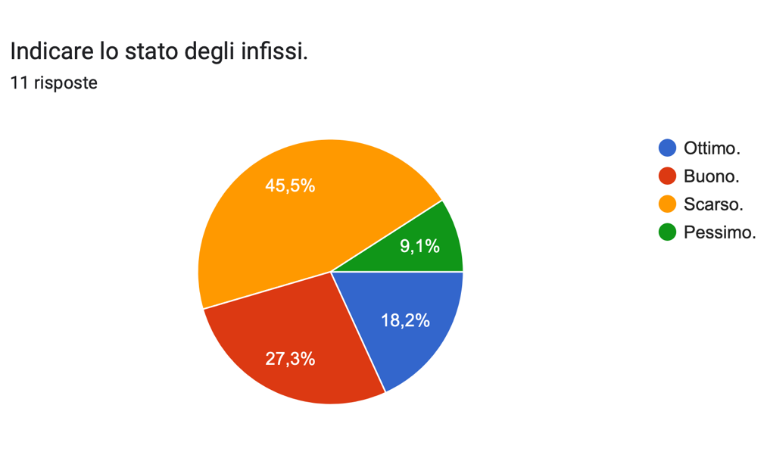
RIEPILOGO DELLE RISPOSTE AL QUESTIONARIO
- CONDIZIONI STRUTTURALI -
Polo Mattei
Polo Volta
ISII Marconi e Leonardo
Liceo G. M. Colombini
(Istituto Paritario Marconi)
Istituto Tecnico Economico Romagnosi e Casali

Slide 9
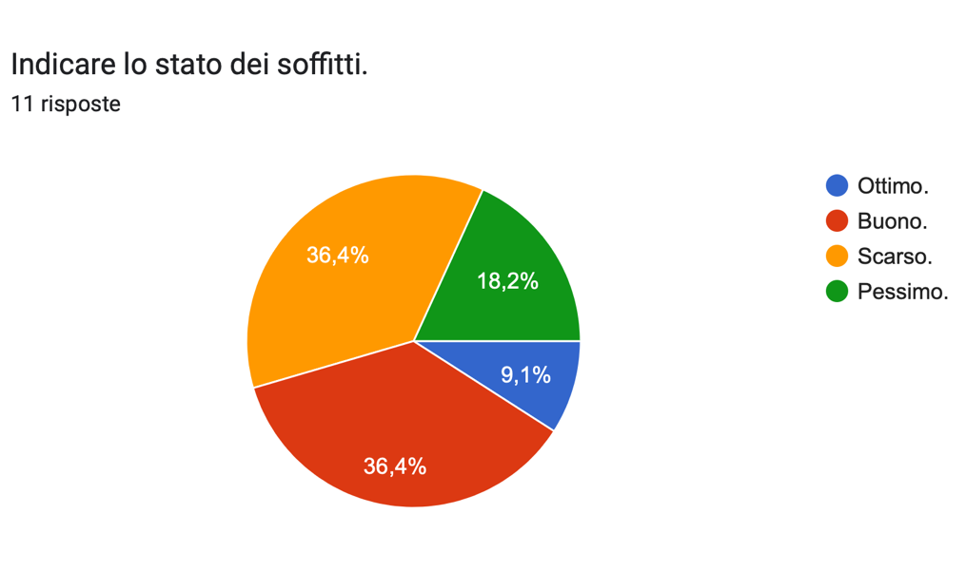
RIEPILOGO DELLE RISPOSTE AL QUESTIONARIO
- CONDIZIONI STRUTTURALI -
Liceo G. M. Colombini
Istituto Tecnico Economico Romagnosi e Casali
ISII Marconi e Leonardo
(Istituto Paritario Marconi)
Polo Mattei
Polo Volta

Slide 10
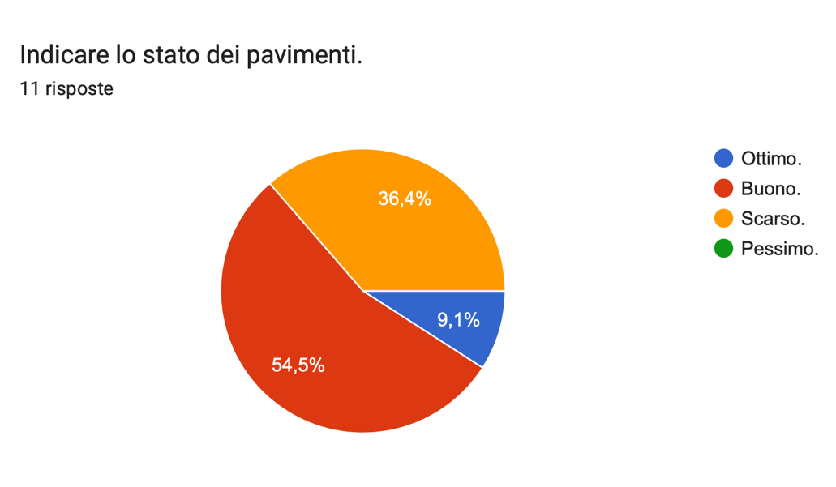
RIEPILOGO DELLE RISPOSTE AL QUESTIONARIO
- CONDIZIONI STRUTTURALI -
Polo Mattei
Istituto Tecnico Economico Romagnosi e Casali
ISII Marconi e Leonardo
(Liceo San Benedetto)

Slide 11
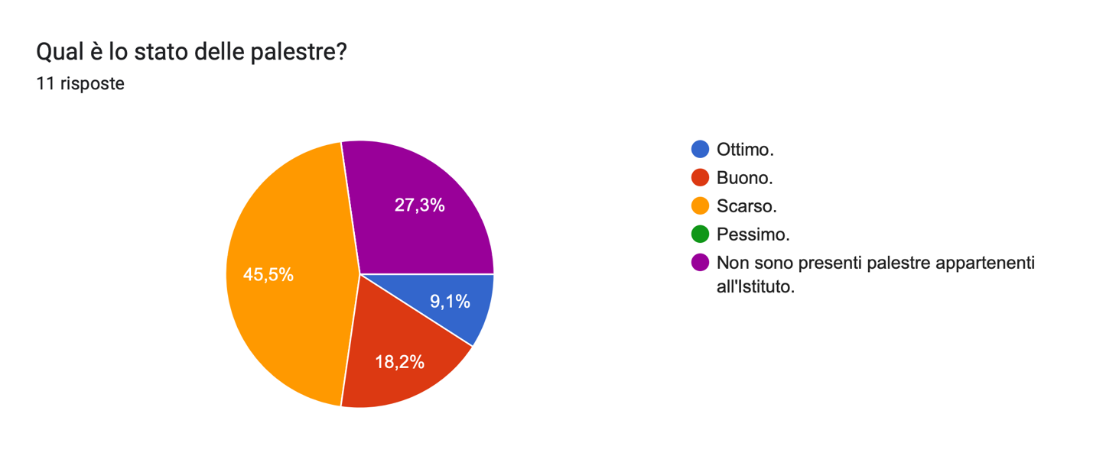
RIEPILOGO DELLE RISPOSTE AL QUESTIONARIO
- RIQUALIFICAZIONE DEGLI SPAZI -
Polo Volta
Polo Mattei
Liceo Respighi
Istituto Professionale Raineri-Marcora
Liceo G. M. Colombini

Slide 12
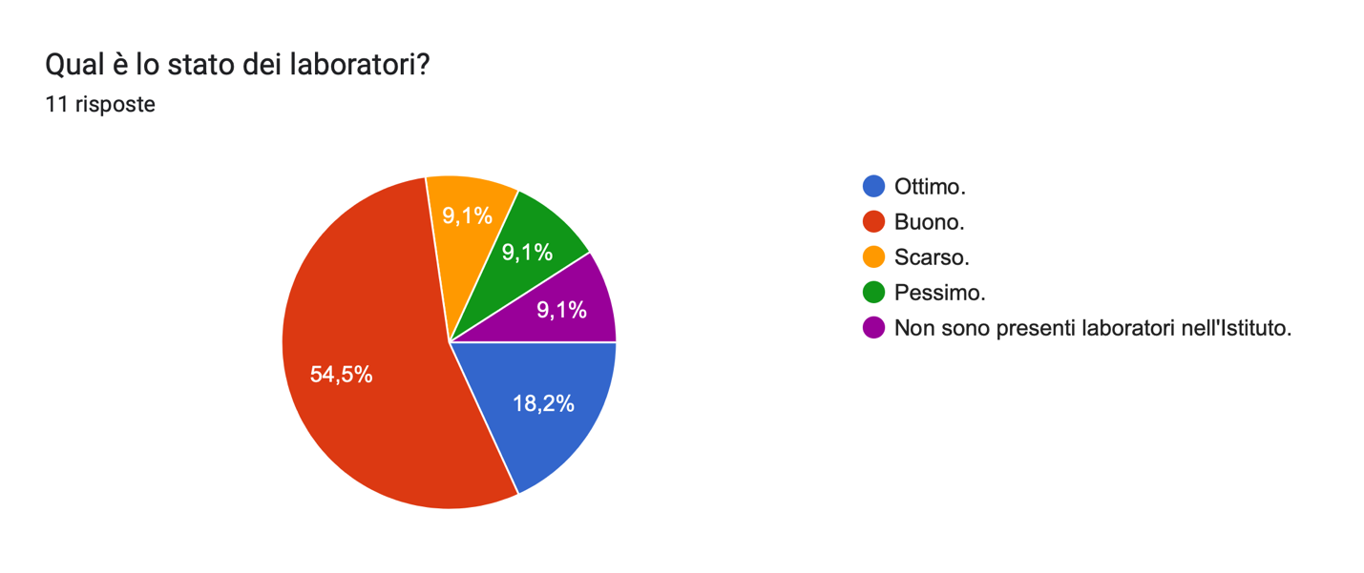
RIEPILOGO DELLE RISPOSTE AL QUESTIONARIO
- RIQUALIFICAZIONE DEGLI SPAZI -
Liceo Bruno Cassinari e Tramello
(Istituto Paritario Marconi)

Slide 13
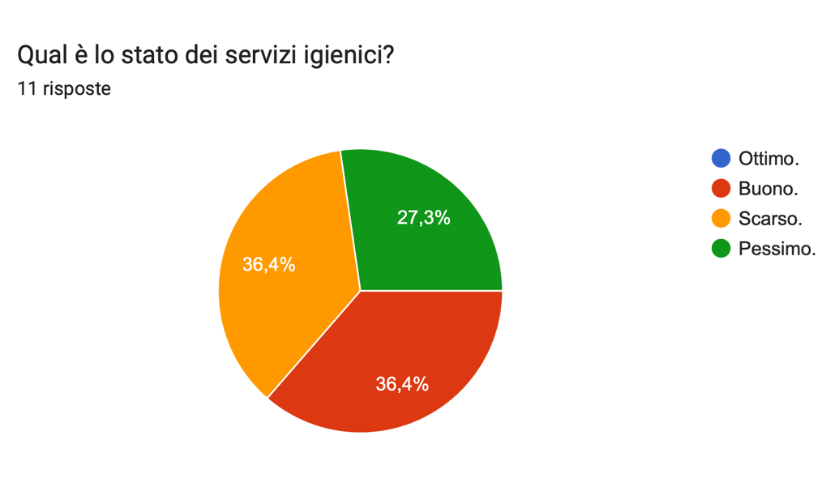
RIEPILOGO DELLE RISPOSTE AL QUESTIONARIO
- RIQUALIFICAZIONE DEGLI SPAZI -
Liceo G. M. Colombini
Polo Volta
Istituto Tecnico Economico Romagnosi e Casali
(Istituto Paritario Marconi)
Istituto Professionale Raineri-Marcora
Polo Mattei
ISII Marconi e Leonardo

Slide 14
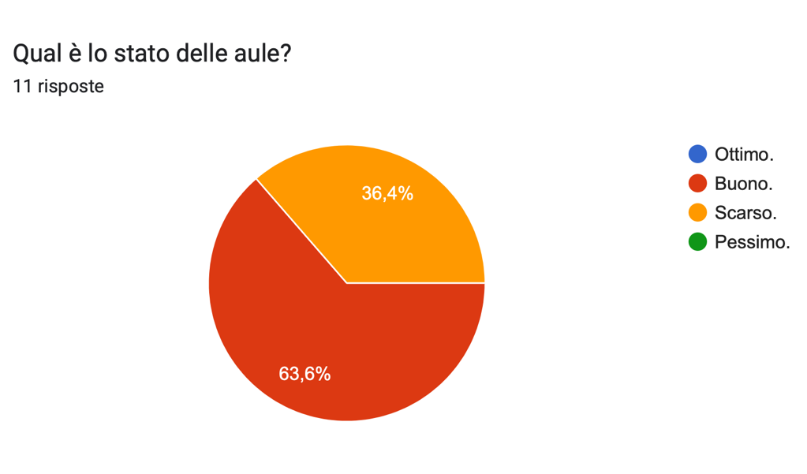
RIEPILOGO DELLE RISPOSTE AL QUESTIONARIO
- RIQUALIFICAZIONE DEGLI SPAZI -
ISII Marconi e Leonardo
Istituto Tecnico Economico Romagnosi e Casali
Polo Mattei
(Istituto Paritario Marconi)

Slide 15
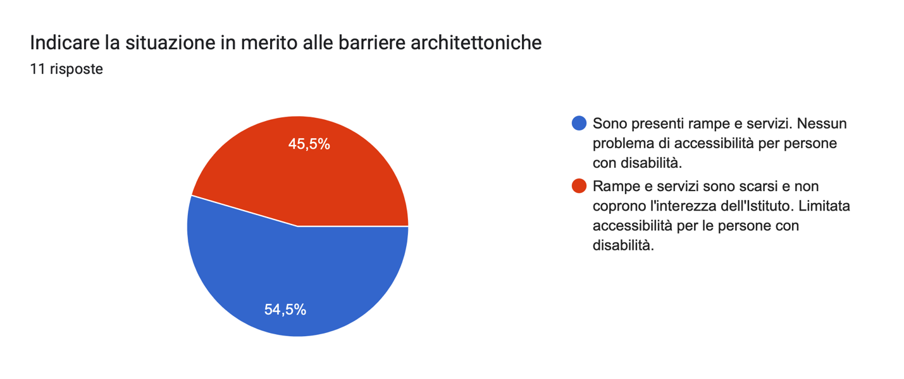
RIEPILOGO DELLE RISPOSTE AL QUESTIONARIO
- RIQUALIFICAZIONE DEGLI SPAZI -
ISII Marconi e Leonardo
Istituto Tecnico Economico Romagnosi e Casali
Polo Mattei
Liceo Respighi
(Liceo San Benedetto)

Slide 16
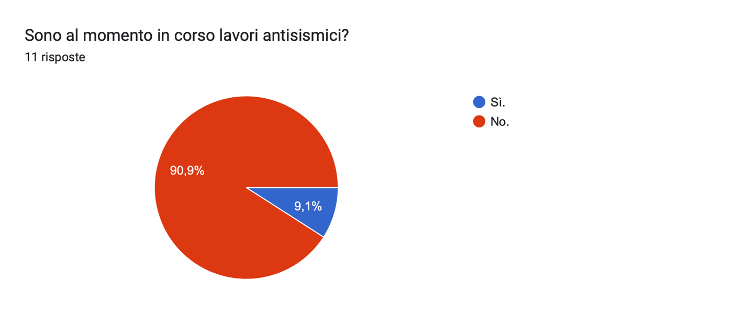
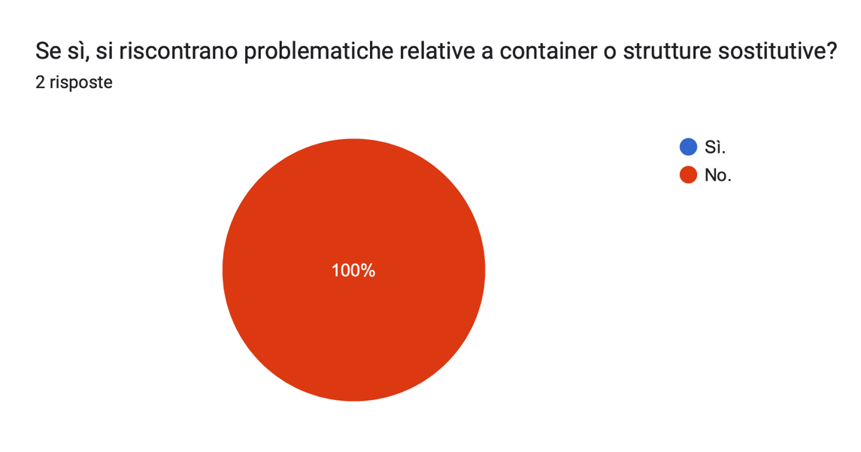
RIEPILOGO DELLE RISPOSTE AL QUESTIONARIO
- RIQUALIFICAZIONE DEGLI SPAZI -

Slide 17
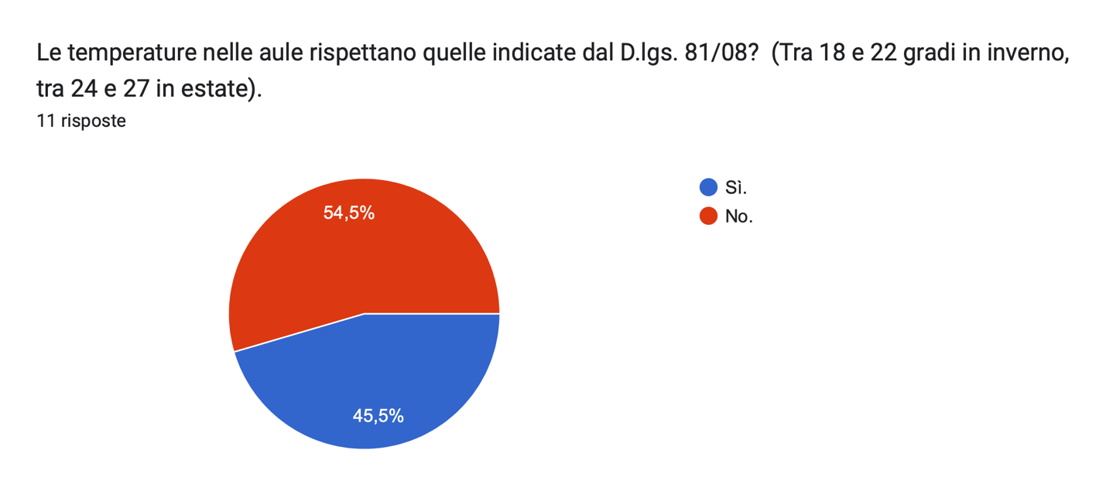
RIEPILOGO DELLE RISPOSTE AL QUESTIONARIO
- RIQUALIFICAZIONE DEGLI SPAZI -
ISII Marconi e Leonardo
Istituto Tecnico Economico Romagnosi e Casali
Liceo Bruno Cassinari e Tramello
Liceo G. M. Colombini
Liceo Melchiorre Gioia
Polo Mattei

Slide 18
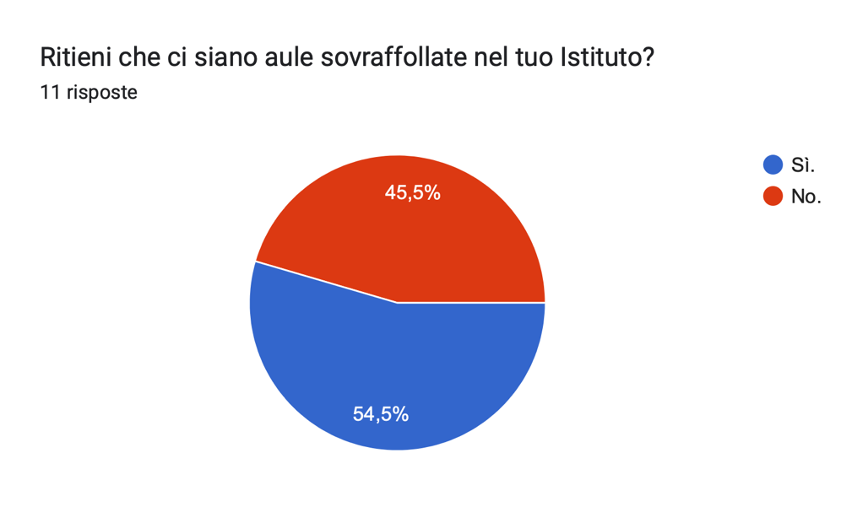
RIEPILOGO DELLE RISPOSTE AL QUESTIONARIO
- RIQUALIFICAZIONE DEGLI SPAZI -
ISII Marconi e Leonardo
Istituto Tecnico Economico Romagnosi e Casali
Liceo Bruno Cassinari e Tramello
Polo Volta
Polo Mattei
(Liceo San Benedetto)

Slide 19
PER IL FUTURO
Troviamo sia opportuno discutere in questa sede di
COME MIGLIORARE LA COMUNICAZIONE STUDENTI-PROVINCIA
COME RENDERE PIÙ EFFICACE LA PARTECIPAZIONE DELLA CPS
COME?
INFOGRAFICHE DA CONDIVIDERE CON LE SCUOLE SUGLI INTERVENTI STRUTTURALI DIVENTARE UDITORI PERMANENTI NELLA PROGETTAZIONE DEI SUDDETTI

Slide 20
GRAZIE DELL’ATTENZIONE E GRAZIE, DA PARTE DI TUTTA LA CONSULTA,
DI AVERCI DATO LA POSSIBILITÀ DI ESSERE QUI
A ESPORVI QUESTO RESOCONTO

